Slide 2
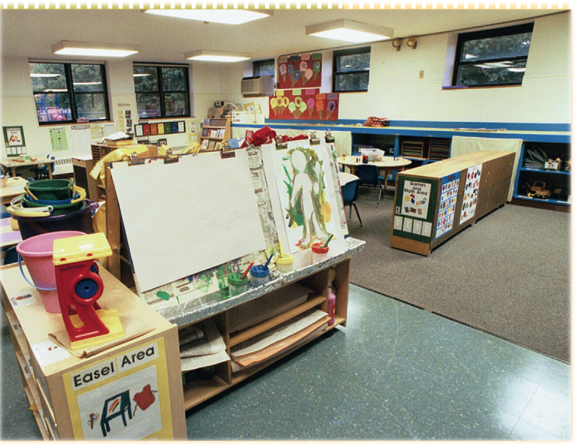
ÜNİTE 4 Sanat Deneyimleri Sağlamak
BÖLÜM 13 Sanat Merkezi

Slide 3
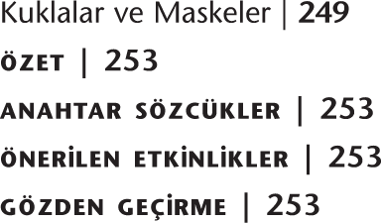

Slide 5
GİRİŞ
Swann (2009) çocukların sevimli sosyal etkileşim ve ilham verici etkinlikler yapmasını sağlayan öğrenme merkezlerinden hoşlandıklarına inanmaktadır. Sanat merkezleri, bağımsız ve yaratıcı ifadeyi cesaretlendirmek gibi olanaklar sağlar. Sanat merkezleri, uygun alan, kaynaklar ve öğretmenin bireysel tarzına bağlı olarak değişkenlik gösterir.

Slide 6
SANAT MERKEZİ
Sanat merkezi çocukların sanatla uğraşmaya gittikleri bir alandır.

Slide 7
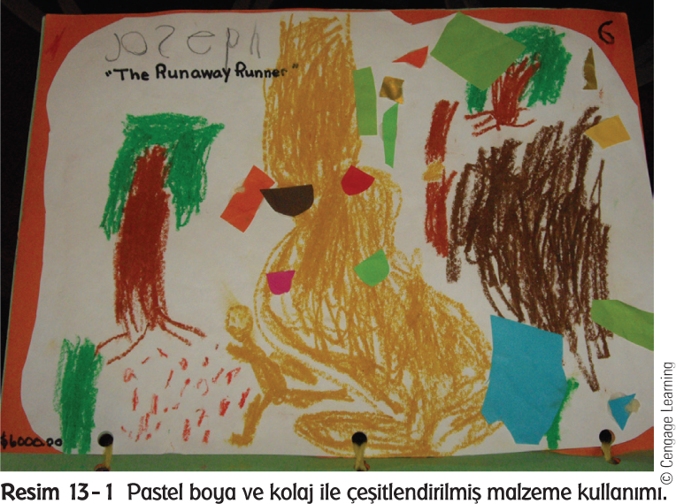
Bir Sanatçı Atölyesi
Reçete Olarak Değil, Öneri Olarak Sanat Etkinlikleri
Malzemeleri Karıştırma
Aracı, Metodu ve Malzemeyi Çeşitlendirmek
İki Boyutlu ve Üç Boyutlu Sanat Malzemelerini Birleştirme

Slide 8
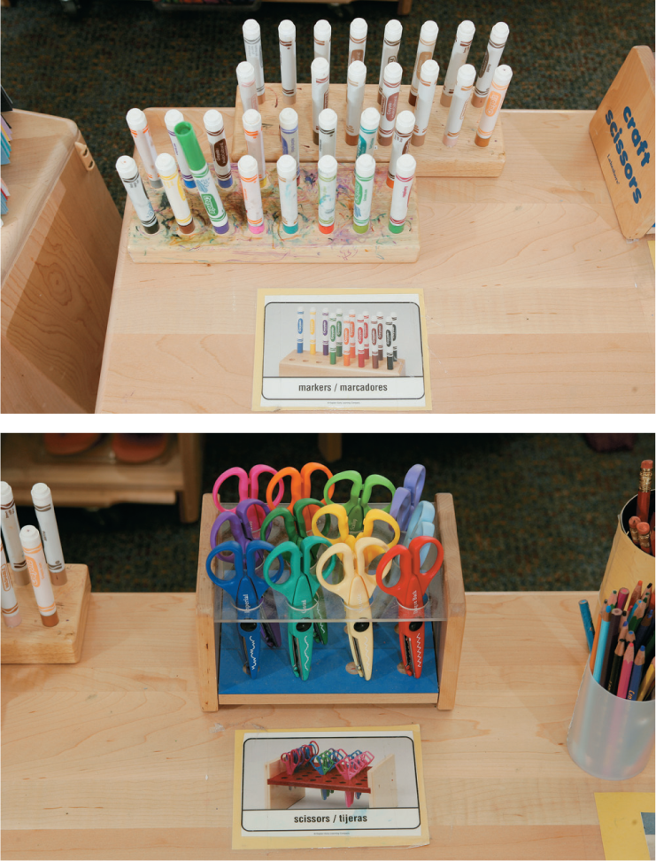
2. Rahatlıkla Bulma ve Kolay Erişilebilme
3. Gelişime Uygun Materyallerle Düzenlenme

Slide 9
Kâğıtlar
Aletler ve Aksesuarlar
Sanat Merkezinizde Kültüre Duyarlı Materyaller Bulundurun

Slide 10
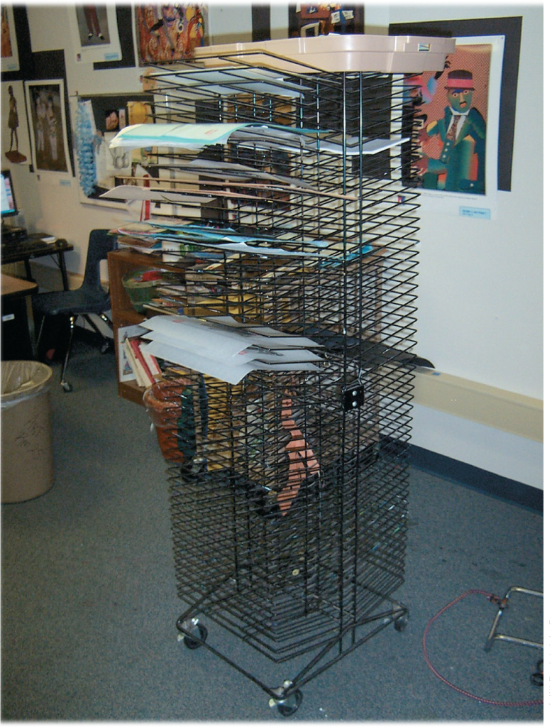
4. Düzenli ve Planlı

Slide 11
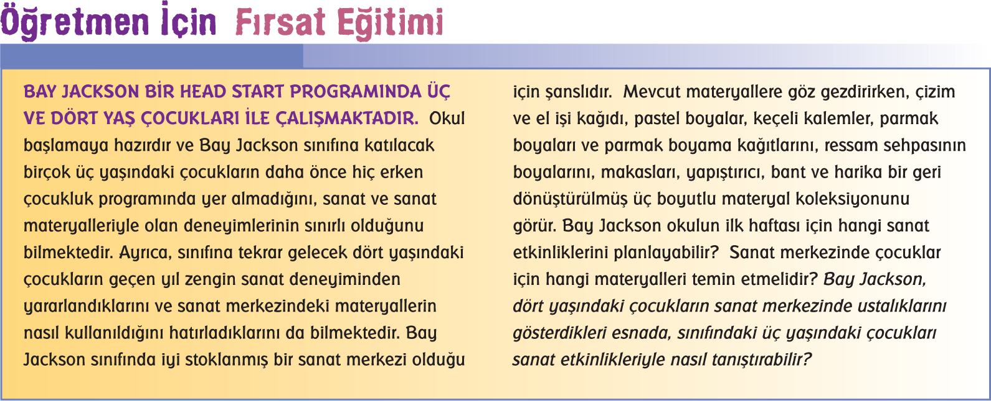
5. Kuralları ve Sınırları Olan Bir Alan
Herhangi Bir Zaman İçin Merkezdeki Çocuk Sayısını Sınırlayın.
Sanat Etkinliği Esnasında Önlük Kullanın

Slide 12
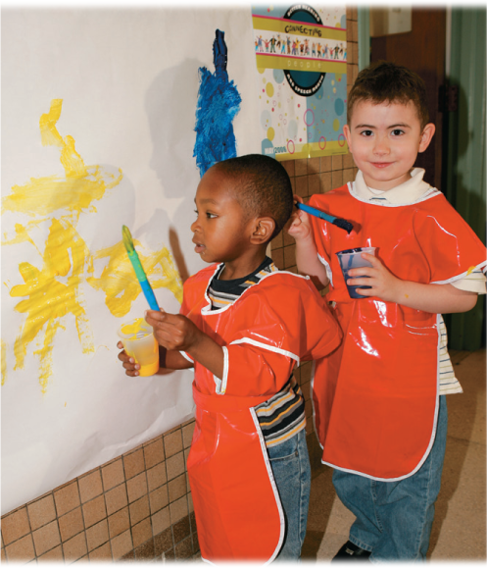

Slide 13
Sanat Aletlerini Doğru Kullanın
Neye İhtiyacın Varsa Sadece Onu Kullan
Sanat Etkinliğinizi Tamamlayın
Materyalleri Paylaşın
Diğerlerine Saygı Gösterin
İşi Bittiğinde Her Şeyi Yerine Kaldırın
Bittiğinde Temizleyin

Slide 14
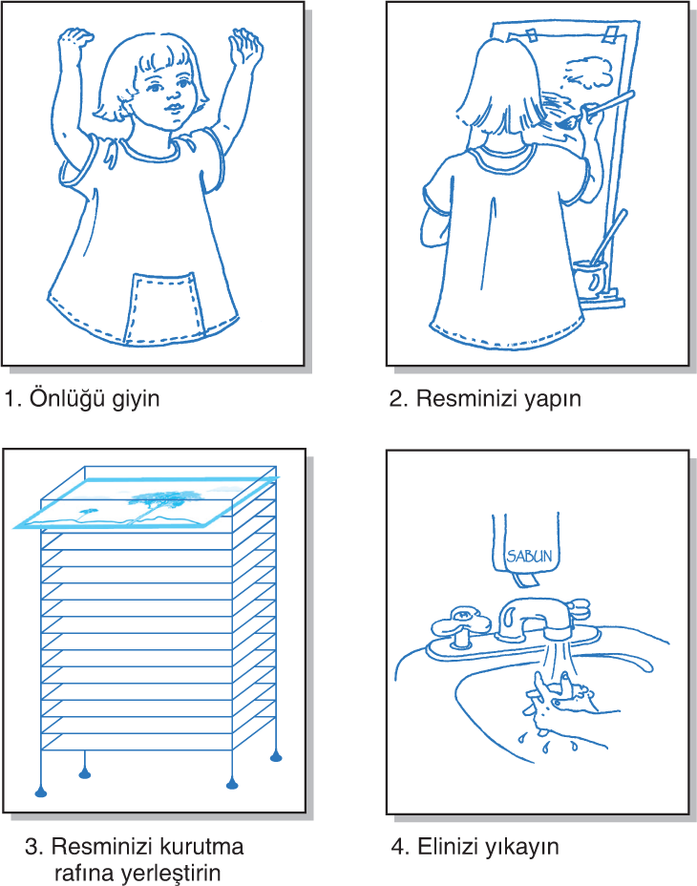
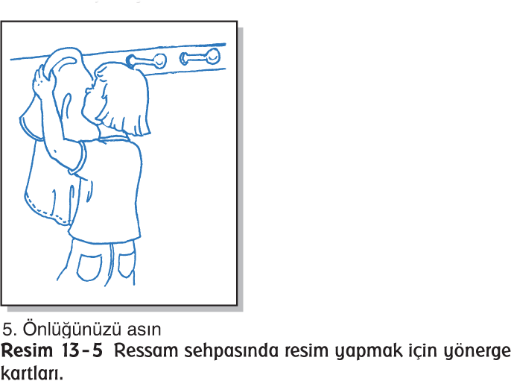
SANAT MERKEZİNİ/PROGRAMINI DEĞERLENDİRME

Slide 15
KUKLALAR VE MASKELER
Kuklalar ve maskeler birçok gelişimsel sürecin oluşmasına yardımcı olurlar.

Slide 16
Kağıt Kuklalar
Kağıt Kuklaları
Kağıt Çanta Kuklası
İçi Doldurulmuş Kağıt Torba Kuklası
Kağıt Tabak Kuklası
Kağıt Havlu Rulosundan Kukla
“Benim” Kuklası

Slide 17
Tahta Kuklalar
Tahta Çubuk Kuklası
Tahta Blok Kuklası
Tahta Kaşık Kuklası

Slide 18
Kumaş Kuklalar
Çorap Kuklası
Eldiven Kuklası

Slide 19
Kutu Kuklalar
Plastik - Köpük Bardaktan Kukla
Küçük Plastik Kutudan Kukla
Küçük Karton Kutudan Kukla
Ceket Askısından Kukla

Slide 20
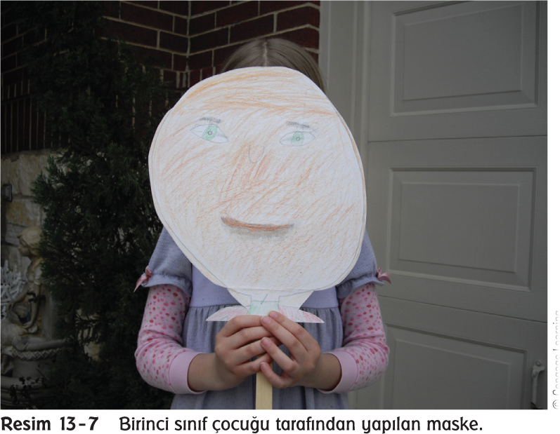
Kukla Sahneler
Maskeler

Slide 21
Başa Geçirilen Maskeler
Market Çantasından Maske
Karton Kutudan Maske

Slide 22
Yüz Maskeleri
Pasta Tabağından Maske
Kağıt Hamurundan Maske

Slide 23
ÖZET
Bu bölümde öğrenme merkezi formatı içerisinde bir sanat programının düzenlenmesine odaklanılmıştır.

